Slide 1
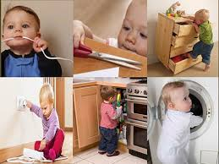
حفظ سلامت و پیشگیری از آسیب ها

Slide 2

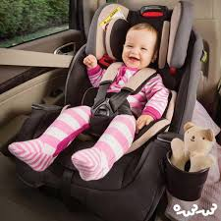

حفظ سلامت و پیشگیری از آسیب ها
آسیب های تصادفی:
علت اصلی مرگ و میر در کودکان بزرگتر از یک سال
تحمیل بار مالی، هیجانی و اجتماعی بر کودک، خانواده و اجتماع
2. آسیب های عمدی:
خشونت علیه کودکان

Slide 3
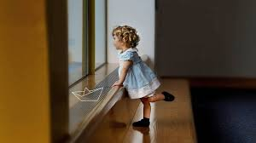
راهکارهای ایمنی و پیشگیری از آسیب
تکامل و سن کودک
محیطی که در آن ایمنی ایجاد می شود یا صدمه روی می دهد.
شرایط پیرامون حادثه

Slide 4
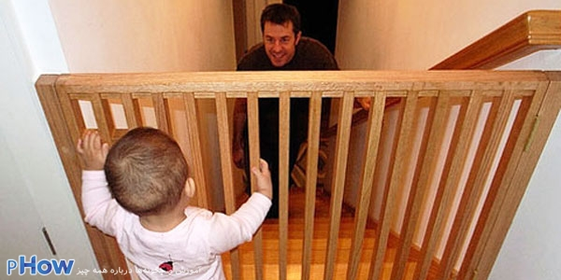

تکامل و ایمنی کودک
همزمان با استقلال طلبی و راه افتادن کودک، باید تدابیر جدیدی به کار رود.
مشاوره جهت پیشگیری از آسیب ها و بحث در مورد تکامل و رفتار خانواده: والدین کودک کوچک اغلب سطح تکامل حرکتی کودک و مهارت های شناختی و حسی را درست ارزیابی نمی کنند.

Slide 5

مشاوره ایمنی و پیشگیری از آسیب ها
جز مهم مراقبت پزشکی در تمام کودکان
این مشاوره به سن و تکامل کودک بستگی دارد.
مشاوره موجب افزایش آگاهی، بهبود رفتارهای ایمنی و کاهش تعداد آسیبها می شود.

Slide 6
ارتقا ایمنی: تولد تا 11 ماهگی
1. تهیه صندلی ماشین و گهواره دارای استاندارد تایید شده
2. آموزش کامل از مهارت های تکاملی و مراقبت ها و مداخلات لازم برای ارتقا ایمنی شیرخوار
3. آموزش در مورد علل شایع آسیب تصادفی و غیرتصادفی
شایع ترین علل آسیب تصادفی : خفگی و آسیب وسایل نقلیه موتوری
سایر خطرات: سقوط، آتش سوزی، سوختگی، مسمومیت
4. توجه به کودکان آسیب پذیر
5. توجه به سندرم مرگ ناگهانی شیرخوار
6. توجه به ایجاد رفتارهای خوب در شیرخوار

Slide 7
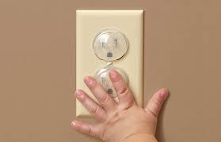
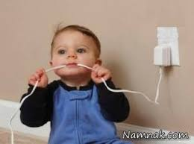
مشاوره 1 تا 4 سالگی
(کودکان کوچک)
بیشتر در معرض آسیب های قابل پیشگیری هستند.
آموزش ایمنی شخصی به کودک توسط والدین
آموزش عواقب کارهای کودک به او

Slide 8
مشاوره سن 5 تا 10 سالگی
کسب مهارت قضاوت خوب و سایر مهارت ها برای عملکرد ایمنی در محیط
آموزش در مورد پیشگیری و کاهش خشونت
توصیه به برقراری ارتباط خوب میان والد و کودک
تامین محیط خانه ایمن برای کودکان تنها
دادن اطلاعات منزل به کودک
توجه به داشتن فعالیت های جسمی کودک
الگو بودن والدین در رفتارهای ایمنی برای کودک

Slide 9
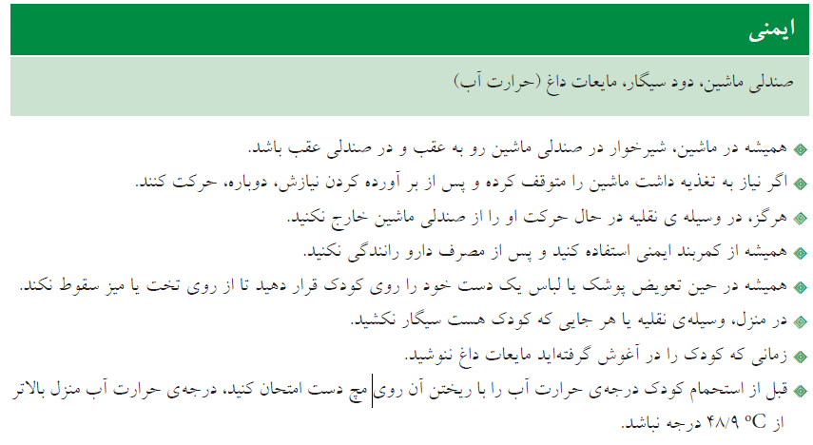
ویزیت روز 5-3 و روز 15 م

Slide 10
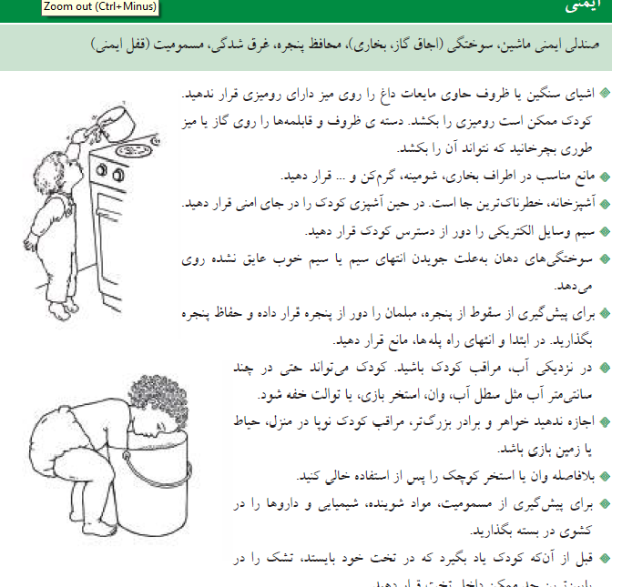
9 ماهگی

Slide 11
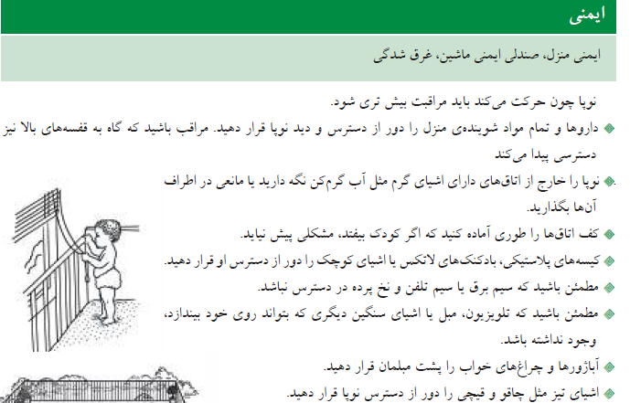
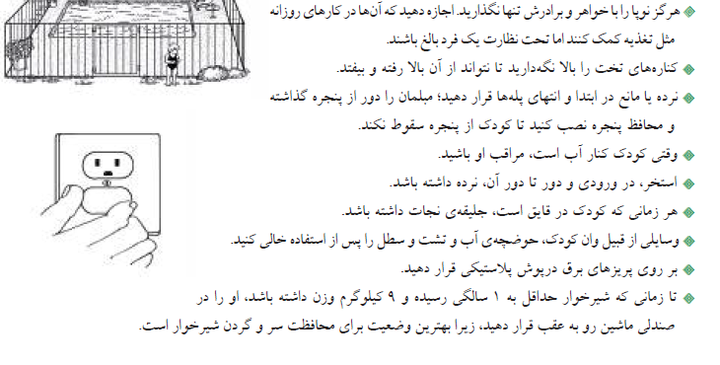
12ماهگی

Slide 12
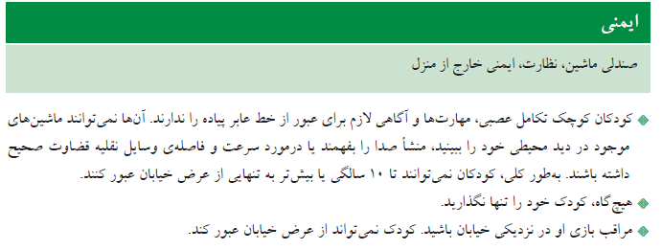
4 سالگی

Slide 13
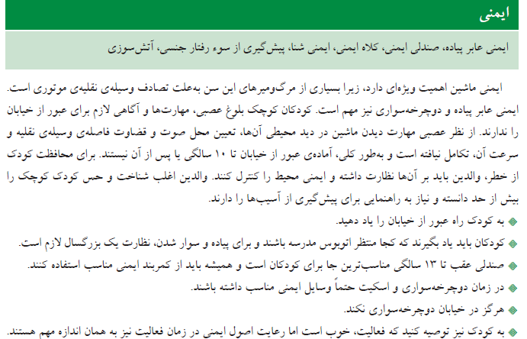
5 و 6 سالگی

Slide 14
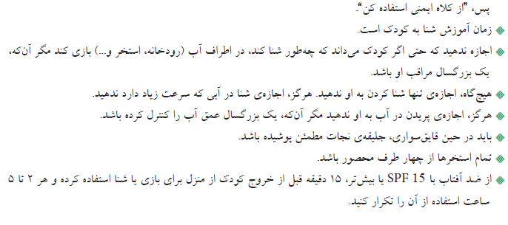
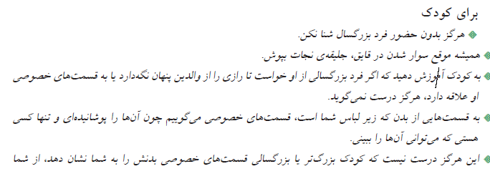
5 و 6 سالگی

Slide 15
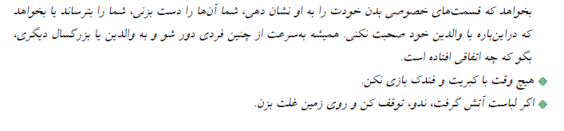

Slide 16


